Slide 1
大学・専修学校生等への周知について
資料２－２
１ 目的
20代を中心に夜の街の滞在歴がある人への感染が拡大していること から、大学・専修学校生等に対し、夜の街で飲食等をする場合に向けた注意喚起を行う。
２ 対象
○大学・短期大学 計82校
○専修学校（専門課程・一般課程）212校
３ 周知日
７月12日（日）予定
１

Slide 2
20代を中心とする皆様への注意喚起！！
２０代を中心に夜の街の滞在歴がある人への感染が拡大しています。
夜の街で飲食等をする時は、次の３つのポイントを守りましょう。
① 換気の悪い、狭い空間で、飲食をしながらの、
大声での会話は控える
② 大皿から直接、料理をとったり、お酌や回し飲みは
行わない
③ 感染予防対策をとっているお店を利用する
（「感染防止宣言ステッカー」の貼付店や「大阪コロナ追跡システム」
のQRコードを設置しているお店等）
２

Slide 3
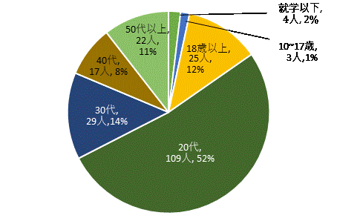
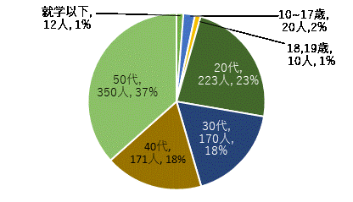
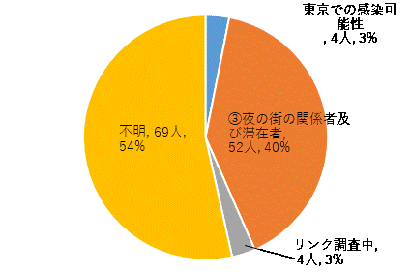
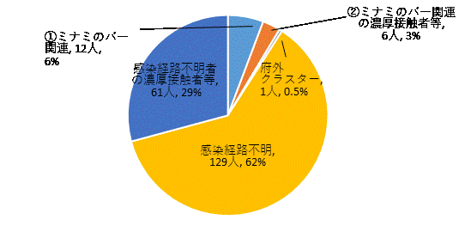

6月中旬以降のコロナ陽性患者の発生状況
【6/14～7/11】に判明した209事例
１．年齢分布
3/20～4/17に判明した956事例
（大阪市北区エリアを中心とした夜の街クラスターが発生した時期）
変化
⇒ 18歳～30代以下で、42％
⇒ 18歳～30代以下で、78％
２．患者の状況
３．感染経路不明(129人)の分類
３

